Slide 1
Module 9 Découvrir la démarche de réalisation d’un projet collectif
Leçon 9.1.5
Budget
MAJ-CL-18-07-2022

Slide 2
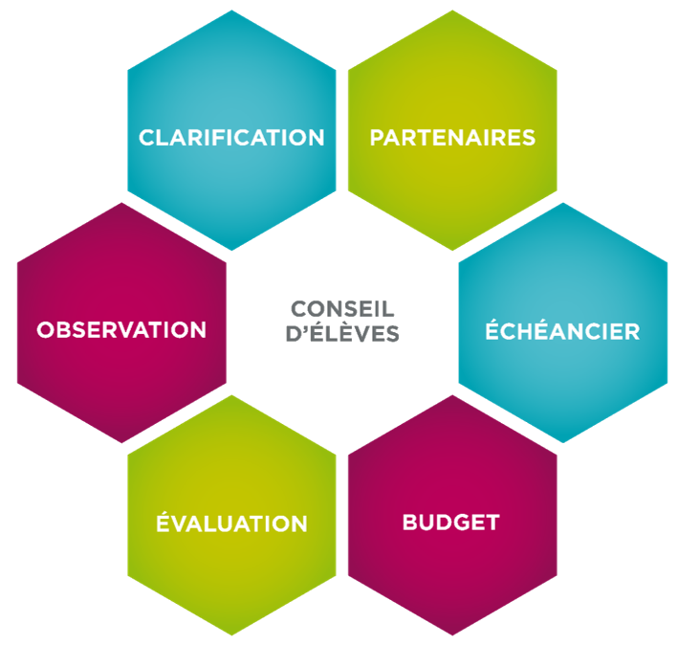
Dans cette leçon, il est question du budget d’un projet.

Slide 3
Pourquoi est-ce important faire un budget avant de démarrer un projet au conseil d’élèves?
Déterminer les ressources nécessaires;
Encadrer le projet afin qu’il corresponde au budget disponible;
Obtenir l’approbation du projet par la direction;
Convaincre les partenaires de contribuer.

Slide 4
En tant que personne responsable du conseil, votre rôle consiste à accompagner les membres et leur fournir les outils nécessaires.
L’équipe de Vox populi a développé une grille budgétaire au format Excel que vous pourrez compléter selon les besoins du projet. Consultez-la à la page suivante.

Slide 5
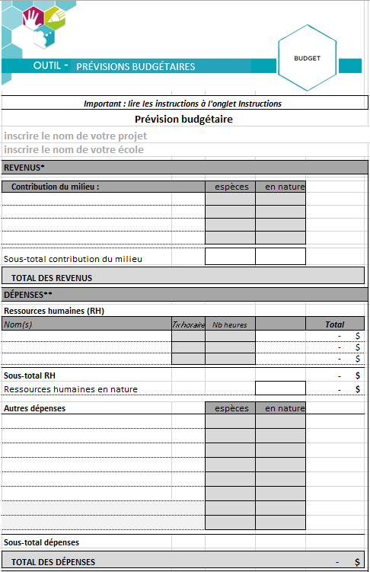
1
L’outil Prévisions budgétaires permet aux membres du conseil d’établir le budget du projet.
2
3
4

Slide 6
1
2
Les revenus sont les sources de financement du projet. Ils peuvent être en espèce ou en bien matériel.
3
4

Slide 7
1
2
3
Les dépenses représentent les coûts nécessaires pour réaliser le projet. Elles peuvent aussi être en espèce ou en bien matériel.
4

Slide 8
1
2
3
Le total des revenus et le total des dépenses doivent arriver à zéro pour avoir un budget équilibré.
4

Slide 9
Certaines écoles utilisent des pratiques intéressantes pour établir le budget d’un projet :
TRUCS ET ASTUCES DU MILIEU
Guider les élus afin qu’ils estiment de façon réaliste chaque dépense en faisant des recherches sur les sites Web de magasins ou d’entreprises.
Considérer dans le budget toutes les contributions de partenaires en argent ou en nature telles que prêt de matériel, de locaux, rabais ou échange de services (ex. publicité).
Amener les membres du conseil d’élèves à réduire les dépenses ou à considérer la possibilité d’organiser une campagne de financement (veuillez noter qu’une campagne de financement peut être un projet en soi).

Slide 10
Vous avez terminé la leçon 9.1.5 – Budget. Consultez les autres leçons du Module 9 – Découvrir la démarche de réalisation d’un projet collectif du site Web de Vox populi pour en apprendre davantage à ce sujet :
Consultez l’outil Prévisions budgétaires dans la section Boîte à outils du site Web de Vox populi.
9.1.1 – Observation (durée ± 3 min);
9.1.2 – Clarification (durée ± 3 min);
9.1.3 – Partenaires (durée ± 3 min);
9.1.4 – Échéancier (durée ± 3 min);
9.1.5 – Budget (durée ± 3 min);
9.1.6 – Évaluation (durée ± 3 min);

